Slide 1
第四章 时序逻辑电路
4.1 锁存器
4.2 触发器
4.3 时序逻辑电路概述
4.4 计数器
4.5 寄存器
4.6 同步时序逻辑电路的分析与设计

Slide 2
4.1 锁存器
4.1.1 基本SR锁存器
4.1.2 钟控SR锁存器
4.1.3 钟控D锁存器
4.1.4 钟控D锁存器的动态参数
4.1.5 集成三态输出八D锁存器

Slide 3
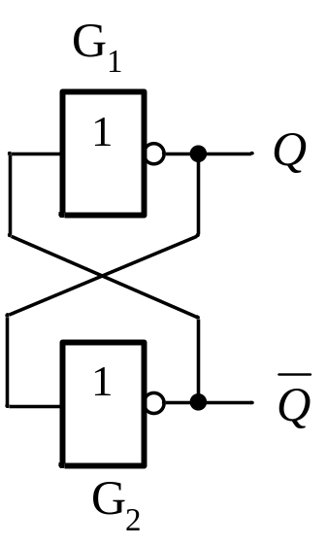
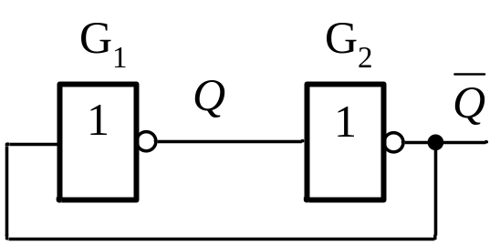
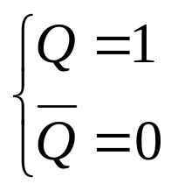
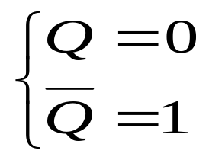
4.1.1 基本SR锁存器
1.双稳态电路（Bistate Elements）
电路有两个稳定工作状态：
问题：由于电路没有输入，无法控制或改变它的状态。

Slide 4
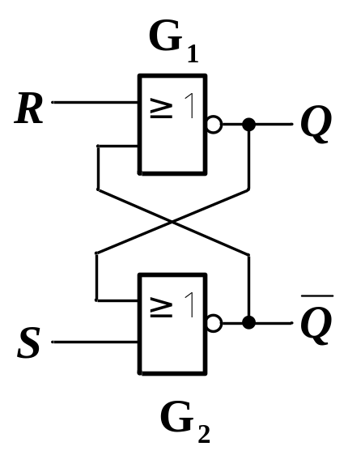
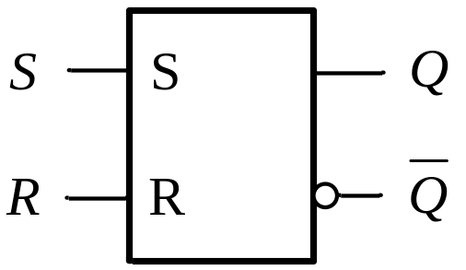
4.1.1 基本SR锁存器
2.由或非门构成的基本SR锁存器
(1)电路结构和逻辑符号
S 、 R称为触发脉冲输入端， S为置位（Set）端，R为复位（Reset）端。

Slide 5
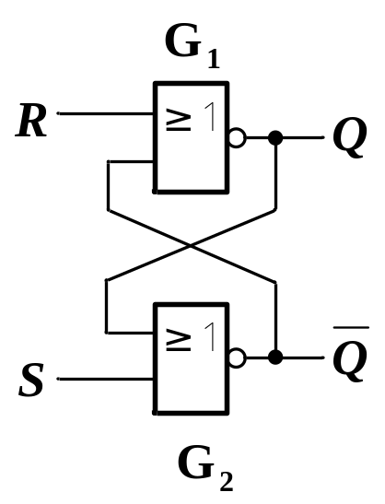


4.1.1 基本SR锁存器
(2)输入和输出的关系
0
1
0
1
0
S R
1
0
输
出
不
变
0 0
0 1
1 0
1 1
不 变
0 1
1 0
0 0
0
0
1
1
1
0
0

Slide 6



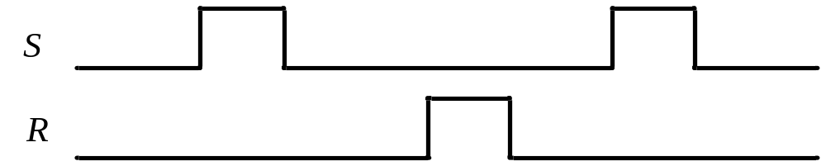

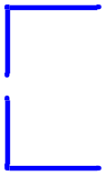

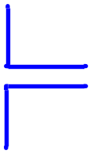
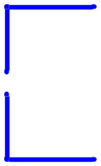



4.1.1 基本SR锁存器
例：已知输入S 、R波形图，试画出 、 波形图，设SR锁存器的初态为0。
00
10
00
01
00
10
00
S R
0 0
0 1
1 0
1 1
不 变
0 1
1 0
0 0
对于由或非门构成的基本SR锁存器采用正脉冲触发。

Slide 7
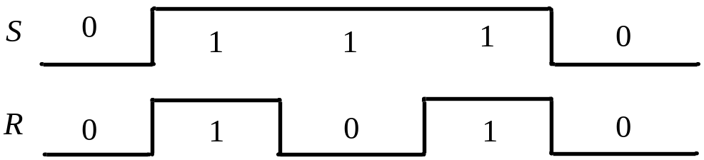
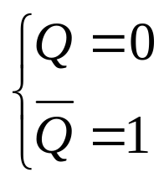

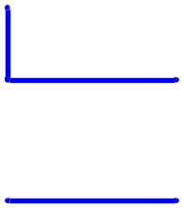
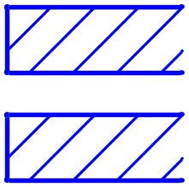


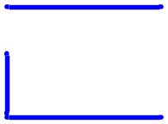
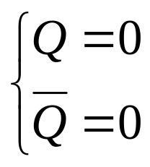
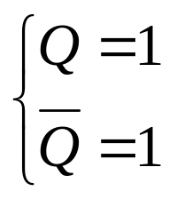
4.1.1 基本SR锁存器
例：已知输入S、R波形图，试画出Q、Q波形图，设SR锁存器的初态为0。
称为0态，
Q
称为1态，
Q
或
称为非正常态。

Slide 8
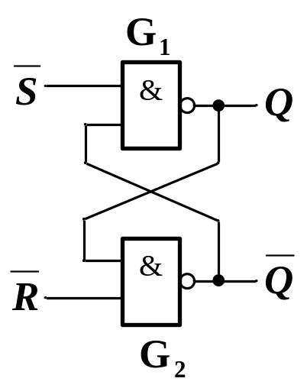


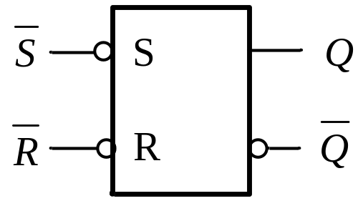
4.1.1 基本SR锁存器
3.由与非门构成的基本SR锁存器
(1)电路结构和符号
(2)输入输出关系
0 0
0 1
1 0
1 1
1 1
1 0
0 1
不 变

Slide 9


4.1.1 基本SR锁存器
4.锁存器的特性表和特性方程
现态（Present State）：锁存器在接收信号之前所处的状态，用Q^{n}表示；次态（Next State）：锁存器在接收信号之后建立的新的稳定状态，用Q^{n+1}表示。
S R Q^{n} | Q^{n+1}
0 0 0 0 0 1 0 1 0 0 1 1 1 0 0 1 0 1 1 1 0 1 1 1 | 0 1 0 0 1 1 × ×
Q^{n+1}
RQ^{n}
S
00
01
11
10
S R
0
0
1
0
0
0 0
0 1
1 0
1 1
不 变
0 1
1 0
0 0
1
1
1
×
×
（约束条件）

Slide 10
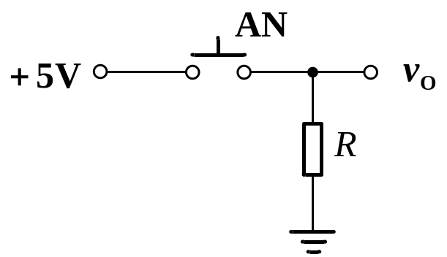
4.1.1 基本SR锁存器
5.基本SR锁存器的应用
（1）作为存储单元，可存储1位二进制信息。
（2）其它功能触发器的基本组成部分。
（3）构成单脉冲发生器
以下电路无法产生单脉冲：
窄脉冲
v_{O}

Slide 11
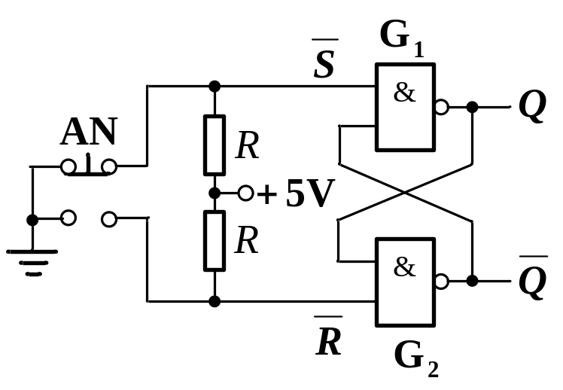

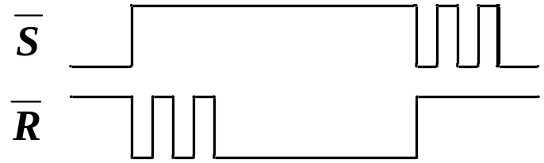
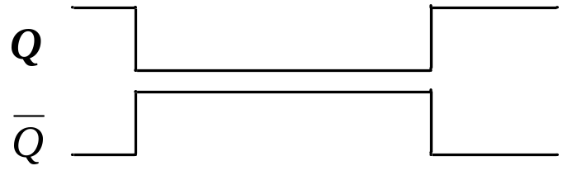
4.1.1 基本SR锁存器
由基本SR锁存器构成的单脉冲发生电路：
基本SR锁存器
每按动开关一次，只输出一个正脉冲。

Slide 12
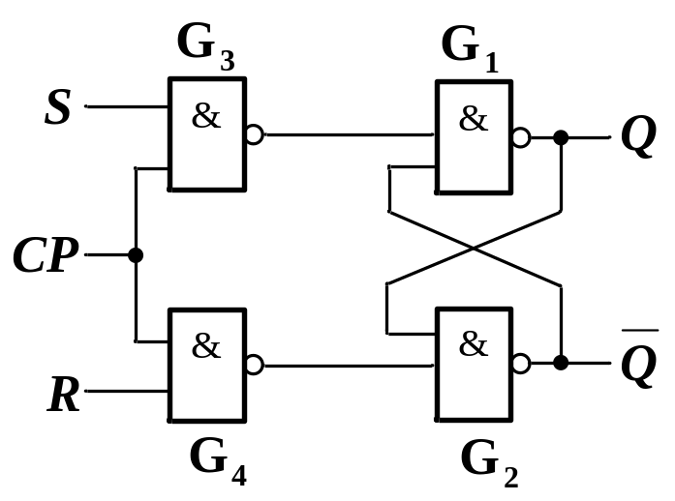
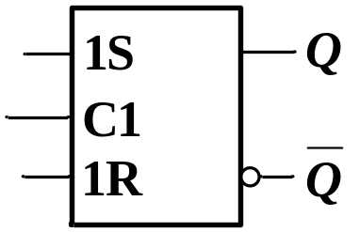
4.1.2 钟控SR锁存器
1.电路结构和逻辑符号
基本SR
锁存器
时钟脉冲
CP=0：基本SR锁存器输入端均为1，状态保持不变
CP=1： S、R 通过与非门作用于基本SR锁存器

Slide 13

4.1.2 钟控SR锁存器
2.逻辑功能
S R Q^{n} | Q^{n+1}
0 0 0 0 0 1 0 1 0 0 1 1 1 0 0 1 0 1 1 1 0 1 1 1 | 0 1 0 0 1 1 × ×
（约束条件）

Slide 14
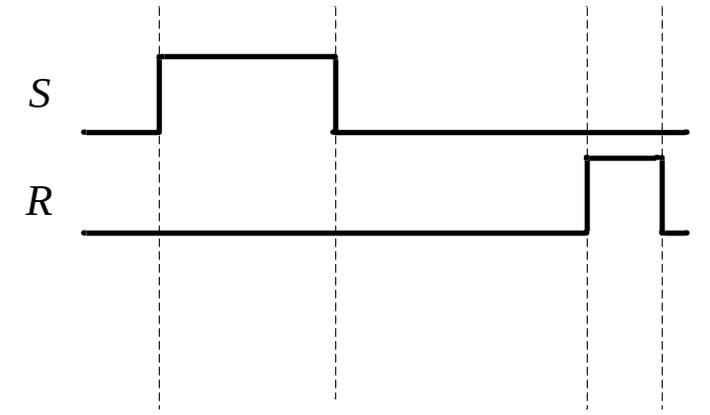
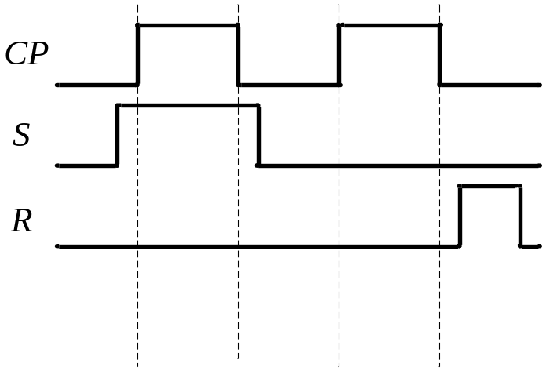


4.1.2 钟控SR锁存器
3. 基本SR锁存器与钟控SR锁存器的区别
（a）基本SR锁存器输出波形
（b）钟控SR锁存器输出波形
结论：钟控SR锁存器只在CP高电平期间接收输入信号，基本SR锁存器任何时候均能接收输入信号。

Slide 15
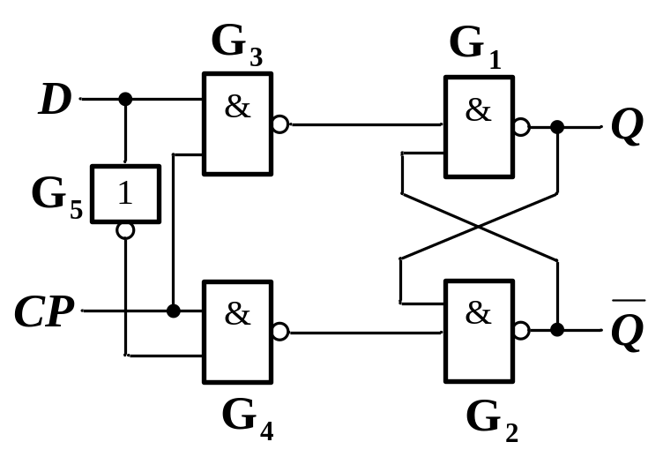
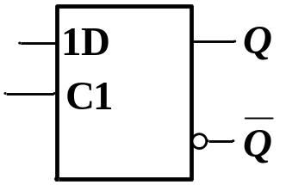

4.1.3 钟控D锁存器
1.电路结构和逻辑符号
3.特性表
D Q^{n} | Q^{n+1}
0 0 0 1 1 0 1 1 | 0 0 1 1
2.特性方程
将S=D，R=D（保证了SR=0）代入SR锁存器的特性方程得

Slide 16
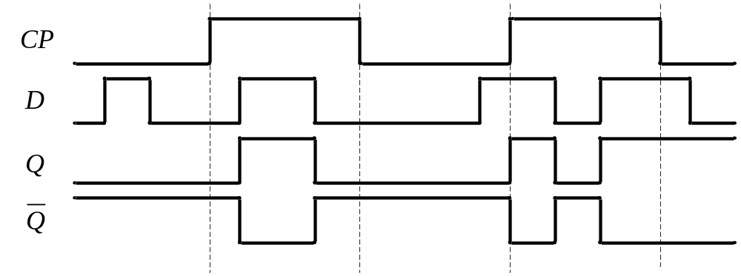
4.1.3 钟控D锁存器
例：在钟控D锁存器输入如图所示的CP和D波形，试画出输出波形。假设锁存器初始状态为0。
“透明”锁存器（Transparent Latch）

Slide 17
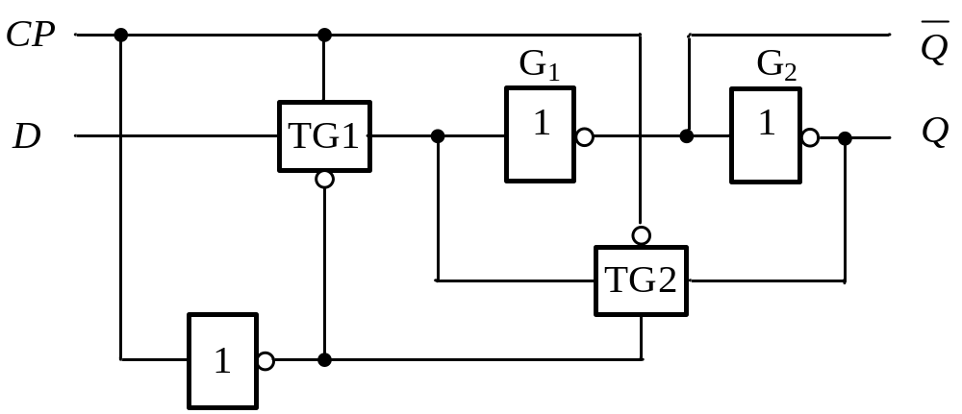
4.1.3 钟控D锁存器
思考：以下电路实现什么功能？

Slide 18
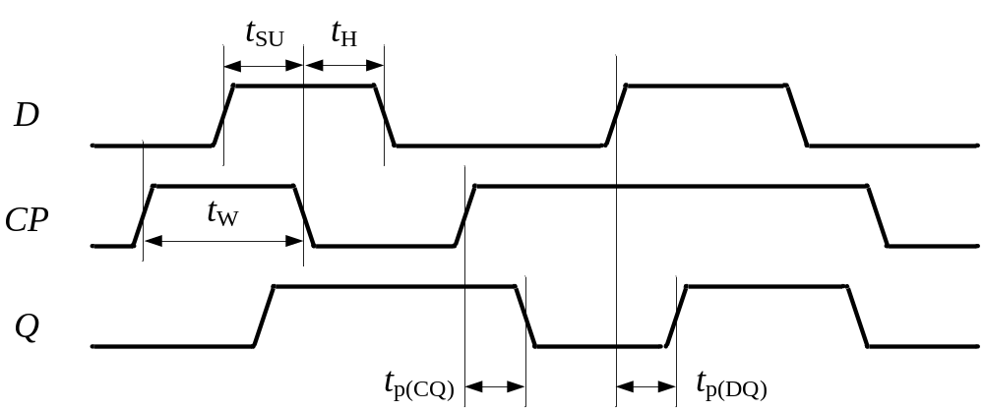
4.1.4 钟控D锁存器的动态参数
建立时间（ Setup Time）——t_{SU}
时钟信号和锁存器输出之间的延迟时间t_{p (CQ)}
数据信号D在时钟信号CP下降沿到来之前应稳定的最小时间
相对于CP信号由低电平变为高电平的时刻，Q的变化将会有
一定的延时 。
保持时间（Hold Time）——t_{H}
输入数据信号和锁存器输出之间的延迟时间t_{p(DQ)}
数据信号D在时钟信号CP下降沿过去以后应稳定的最小时间
相对于D的变化，Q的变化将会有一定的延时。

Slide 19
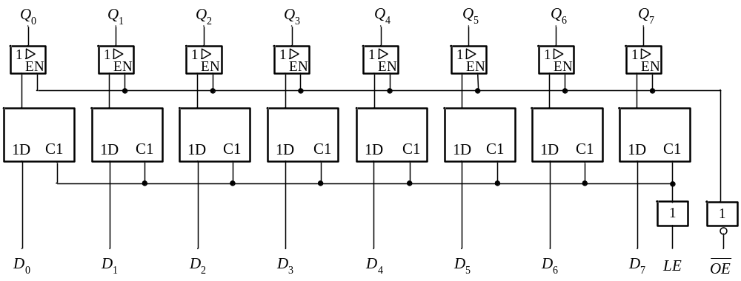
4.1.5 集成三态输出八D锁存器
74HC573的逻辑图
当LE=1时，输出Q跟随输入D变化，
当LE=0时，输出Q保持不变
当OE=0时，输出高阻态。

Slide 20
4.2 触发器
4.2.1 主从触发器
4.2.2 维持阻塞触发器
4.2.3 其它功能的触发器
4.2.4 触发器的动态参数

Slide 21
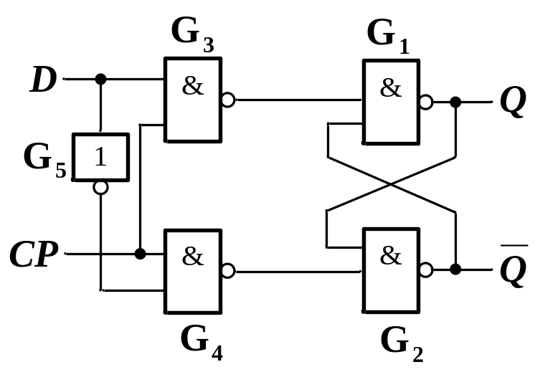
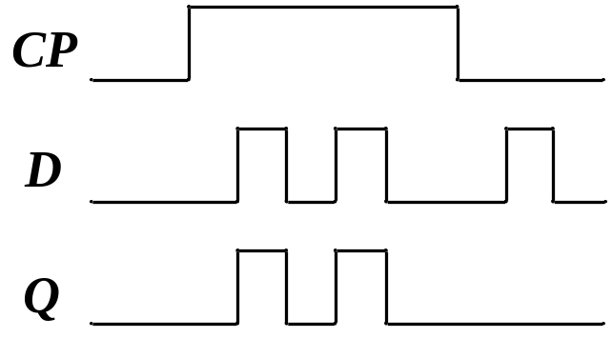
4.2.1 主从D触发器
1.钟控锁存器存在的空翻现象
在一个CP脉冲周期内，锁存器状态变化多于一次的现象称为空翻。
空翻带来两个问题：一是锁存器的抗干扰能力下降；
二是限制了锁存器的使用范围。

Slide 22
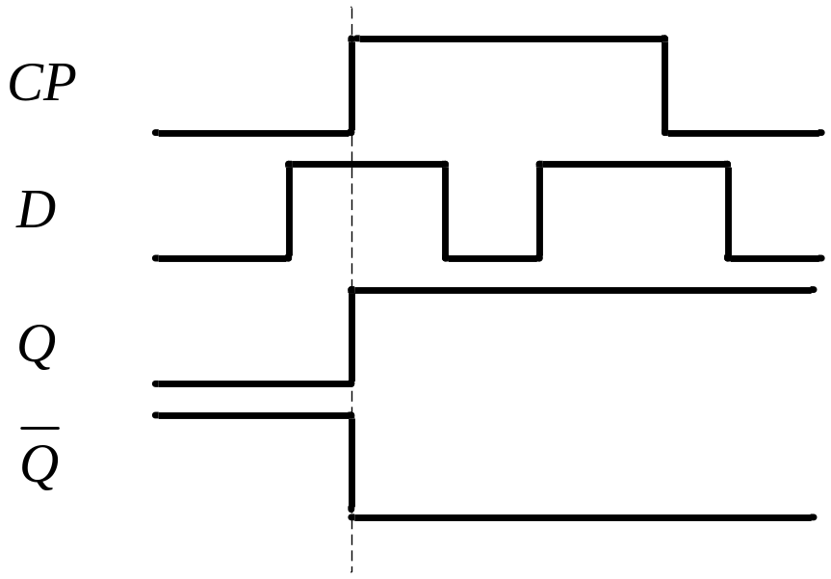
4.2.1 主从D触发器
2.为什么钟控锁存器会存在空翻现象？
主要原因是锁存器对输入信号的敏感时间太长 。
触发器采用了不同的电路结构，只有在CP脉冲的上升沿或下降沿时刻接收输入信号，一个周期内最多翻转一次，防止了空翻现象。

Slide 23
4.2.1 主从D触发器
3.触发器的分类
3种不同结构的触发器
主从触发器
维持阻塞触发器
利用传输延迟触发器
5种不同功能的触发器
SR触发器
JK触发器
T触发器
D触发器
T’触发器

Slide 24
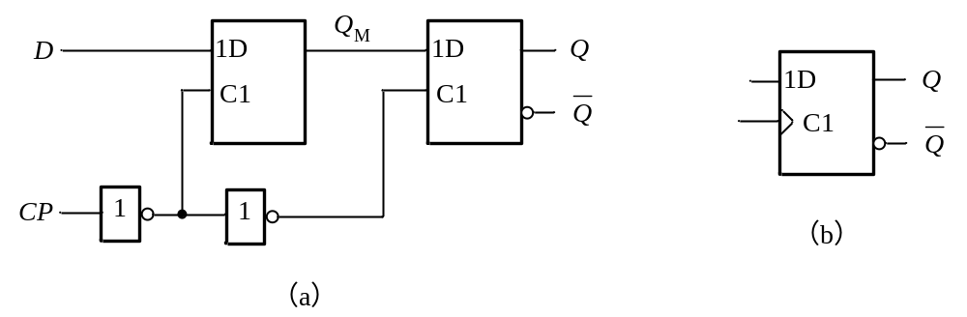
4.2.1 主从D触发器
1.主从D触发器电路结构及逻辑符号
主锁存器
从锁存器
2.工作原理
当CP=0时，Q_{M}跟随D变化，从锁存器保持不变
当CP=1时，主锁存器保持不变，从锁存器跟随Q_{M}变化
主从D触发器的状态只有在CP上升沿时刻才会改变

Slide 25
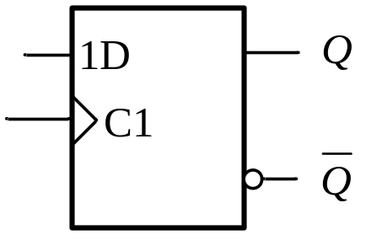
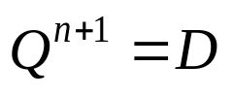
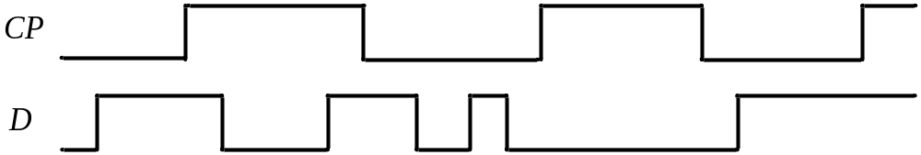
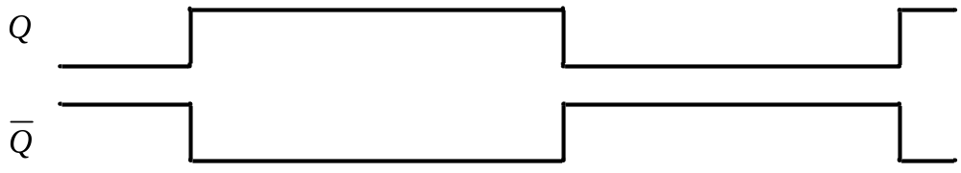
4.2.1 主从D触发器
主从D触发器的特性方程
例：主从D触发器输入CP和D的波形如图所示，试画出输出波形。

Slide 26
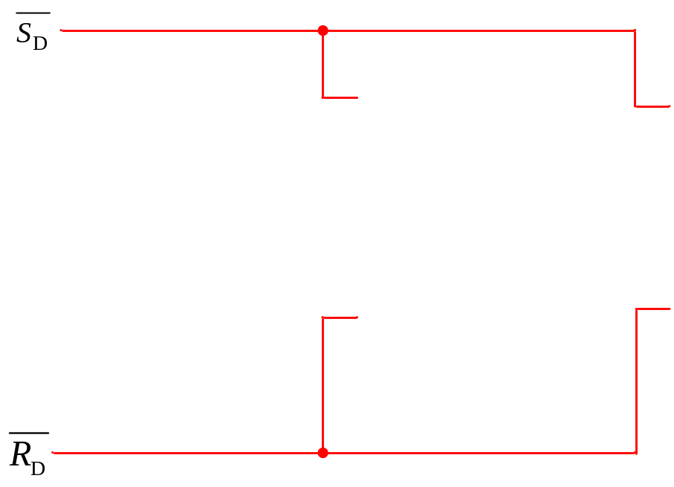
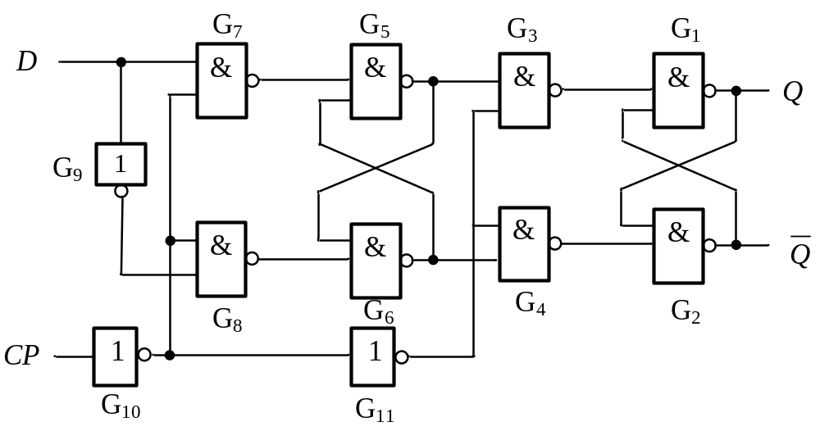
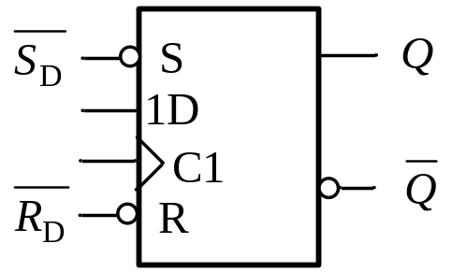
4.2.1 主从D触发器
具有直接置0端和直接置1端的主从D触发器
直接置1端
直接置0端
直接置1端和直接置0端不受CP脉冲控制，用于设置触发器的初始状态，正常工作时，应置高电平。

Slide 27
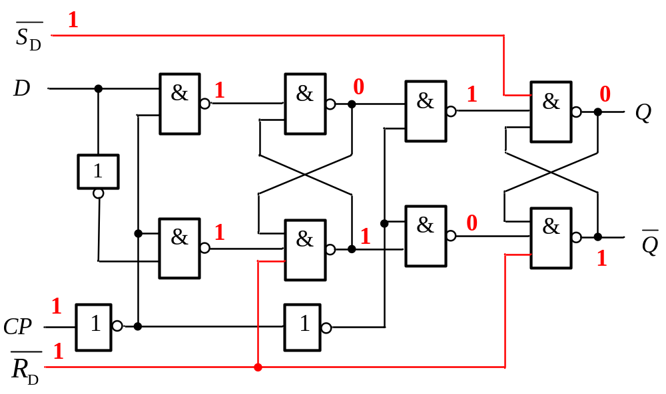

4.2.1 主从D触发器
思考：为什么直接置1信号 要同时加到G5和G1输入端？
0
1
1
1
0
0

Slide 28
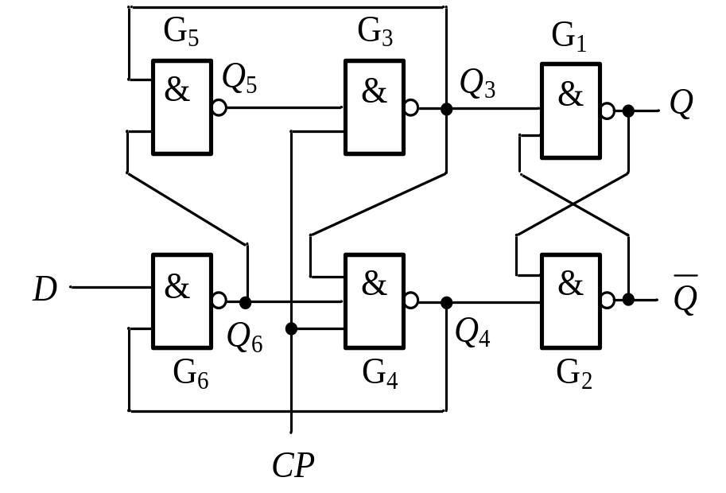
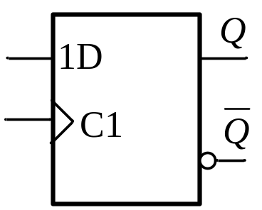
4.2.2 维持阻塞D触发器
1.电路结构和逻辑符号
基本SR锁存器
G₁、G₂构成了基本SR锁存器。
G₃、G₄、G₅、G₆构成了D信号的输入通道。

Slide 29
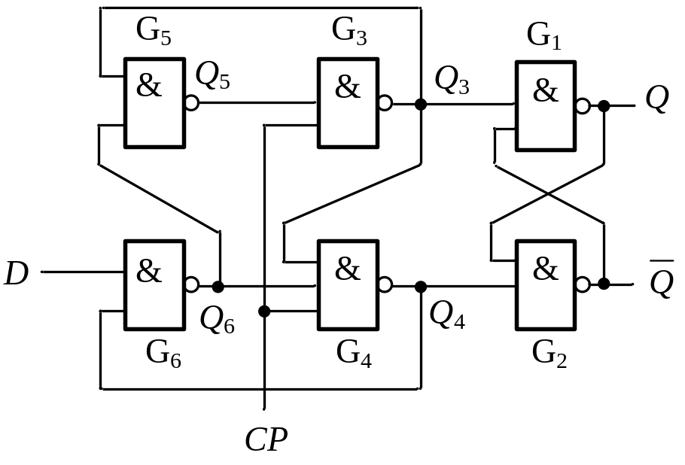
4.2.2 维持阻塞D触发器
2.工作原理分析
输
出
不
变
D
1
D
1
0
当CP=0时：
（1）触发器维持原状态不变；
（2）输入信号D 到达G₄ 、G₃的输入端，等待送入。

Slide 30
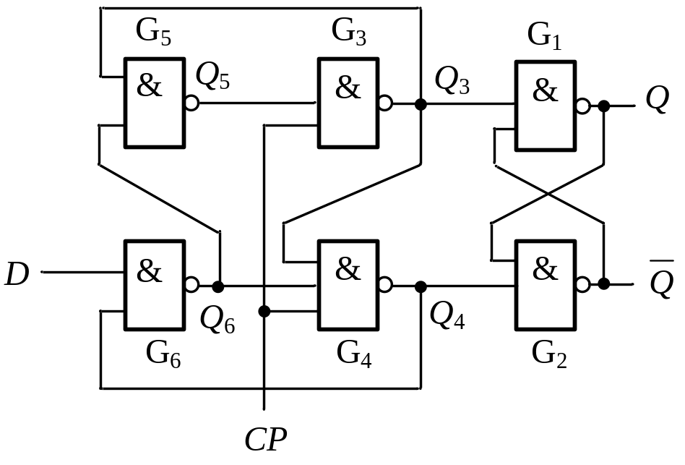
4.2.2 维持阻塞D触发器
当CP由0→1时，如果D=0，
Q^{n+1}=D=0，并立即封锁输入通路。
1
1
0
0
0
1
1
0
封锁输入通路
1
0
1

Slide 31

4.2.2 维持阻塞D触发器
当CP由0→1时，如果D=1，
则Q^{n+1}=D=1，并立即封锁输入通路。
封锁输入通路
1
0
1
1
1
0
1
1
0
0
1
结论：在CP上升沿接收输入信号， Q^{n+1}=D。

Slide 32




4.2.2 维持阻塞D触发器
3.具有异步置位、复位端的维持阻塞D触发器
不管CP=0还是1，触发器置1态。
不管CP=0还是1，触发器置0态。

Slide 33

4.2.3 五种不同功能的触发器
D触发器可以采用不同电路结构，但功能符号是一样的。
在分析和设计时序逻辑电路时，并不需要考虑触发器的内部电路结构，而只需关心触发器的逻辑功能和触发方式。
♦ 特性表
♦ 特性方程
D | Q^{n} | Q^{n+1}
0 | 0 | 0
0 | 1 | 0
1 | 0 | 1
1 | 1 | 1
♦ 状态图

Slide 34






4.2.3 五种不同功能的触发器
例：一上升沿触发的D触发器，设初态为1，试在给定CP、D下，画出输出波形。
Q
Q
边沿触发器只有CP的上升沿或下降沿瞬间才能接受控制输入信号，改变状态，因此在一个时钟脉冲下，触发器最多只能翻转一次，从根本上杜绝了空翻的现象。

Slide 35

4.2.3 五种不同功能的触发器
除了D触发器之外，常见的还有SR触发器、JK触发器、T触发器、T ’触发器。
1.SR触发器
S R Q^{n} | Q^{n+1}
0 0 0 0 0 1 0 1 0 0 1 1 1 0 0 1 0 1 1 1 0 1 1 1 | 0 1 0 0 1 1 × ×
保持不变
置0
置1
不正常态

Slide 36

4.2.3 五种不同功能的触发器
2.JK触发器
J K Q^{n} | Q^{n+1}
0 0 0 0 0 1 0 1 0 0 1 1 1 0 0 1 0 1 1 1 0 1 1 1 | 0 1 0 0 1 1 1 0
保持不变
置0
置1
取反

Slide 37





4.2.3 五种不同功能的触发器
♦ 特性表
♦ 特性方程
J K Q^{n} | Q^{n+1}
0 0 0 0 0 1 0 1 0 0 1 1 1 0 0 1 0 1 1 1 0 1 1 1 | 0 1 0 0 1 1 1 0
♦ 状态图
0
1

Slide 38





4.2.3 五种不同功能的触发器
例：在同步工作条件下，JK触发器的现态Q^{n}=0，要求Q^{n+1}=0，
则应使 。
（1）J=1,K=0 （2）J=0，K=×（3）J=×，K= 0 （4）J=K=1
例：下降沿JK触发器，给定CP、J、K的波形如下，试画出相应的输出 Q 和 Q 波形。设初始状态为0。
Q
Q

Slide 39

4.2.3 五种不同功能的触发器
JK触发器可以由D触发器转化而来。

Slide 40


4.2.3 五种不同功能的触发器
3. T 触发器
如果将JK触发器的J、K端连接在一起，并将输入端命名为T，就得到T触发器。

Slide 41


4.2.3 五种不同功能的触发器
♦ T触发器特性表
♦ T触发器特性方程
T | Q^{n} | Q^{n+1}
0 | 0 | 0
0 | 1 | 1
1 | 0 | 1
1 | 1 | 0
♦ 状态图

Slide 42



4.2.3 五种不同功能的触发器
3.T＇触发器
当T触发器的输入端固定地接高电平时，就得到T＇触发器
D触发器转化为T＇触发器

Slide 43


4.2.4 触发器的动态特性
思考题
Q
Q
如果D触发器的输入信号刚好在CP脉冲的上升沿发生改变是否允许？如不允许，对输入信号有什么要求？

Slide 44

4.2.4 触发器的动态特性
建立时间（Setup Time）——t_{SU}
时钟信号和触发器输出之间的延迟时间——t_{p(CO)}
数据信号D在时钟信号CP上升沿到来之前应稳定的最小时间。
时钟信号的上升沿至输出端建立新的稳定状态所产生的延迟时间。
保持时间（Hold Time）——t_{H}
数据信号D在时钟信号CP上升沿过去以后应稳定的最小时间。

Slide 45



4.2.4 触发器的动态特性
思考：分析以下电路时钟脉冲的最高频率允许多少？
t_{p(CQ)} + t_{pNOT}≥t_{H}
T_{CP}-（t_{p(CQ)} + t_{pNOT} ）≥t_{SU}

Slide 46
小 结
锁存器和触发器是构成各种时序逻辑电路的基础，它和门电路一样，是数字系统中的基本逻辑单元电路，它与门电路的最主要区别是具有记忆功能，可以存储1位二值信号。
基本SR锁存器由输入信号电平直接控制其状态。钟控锁存器是对时钟信号电平敏感的电路，在时钟信号的高电平或低电平期间，接收输入信号改变其状态。
触发器是对时钟信号的边沿敏感的电路，根据不同的电路结构，它们在时钟信号的上升沿或下降沿接收输入信号改变其状态。

Slide 47
小 结
按照电路结构的不同，触发器可分为主从触发器、维持阻塞触发器、利用传输延迟触发器。按照功能的不同，触发器可分为SR触发器、D触发器、JK触发器、T触发器和T＇触发器，触发器的功能可以互相转化。
触发器的电路结构和逻辑功能是两个不同的概念，两者之间没有必然的联系。同一种逻辑功能的触发器，可以用不同的电路结构形式来实现，反过来，用同一种电路结构，也可以实现不同功能的触发器。

